Slide 1
山东省2020年普通高校招生录取工作方案与志愿填报解读
山东省教育招生考试院
2020年7月

Slide 2
1
高考综合改革的意义
2
招生录取工作方案主要内容
目录
CONTENTS
3
高考志愿填报指导
4
计划编制和录取工作进程
5
有关工作要求

Slide 3
第一部分 高考综合改革的意义
1 推动素质教育
素质教育的核心要义是培养全面而有个性的人。取消文理分科，推进文理融通，为学生的全面发展提供了可能; 学生高中选课、高考选考，使学生可以选其所愿、学其所好、考其所长，改“补短”教育为“扬长”教育，为学生的个性化发展提供了可能。同时，取消文理分科，实现选择多样性，将对学生的知识结构和思维模式产生深远影响。
2 促进科学选才
高考的理想使命是考生进入适合的高校、选择想学的专业。本次改革着力推进制度使命和个人愿景的和谐统一。在学习上，学生”必选+选学““选课走班“;在考试上，推进分类考试，夏季高考”必考+选考“;在评价上，改单一评价模式为综合评价模式;在志愿填报上，改“学校+专业”为“专业+学校”录取模式，以专业为导向;在录取上，推进多元录取。这些举措，帮助学生将兴趣爱好、特长优势、专业成长和生涯规划完美融合统一。
3 健全招录机制
构建分类考试、综合评价、多元录取的考试招生模式，健全促进公平、科学选才、监督有力的考试招生体制机制。
——分类考试，普通高中实施学业水平合格考试和等级考试，分别承担毕业评估和高考录取功能;春季高考，推进“文化素质+专业技能”考试，主要承担职教高考功能;夏季高考，推进“3+3”考试，主要承担普通高考功能;单招考试，推进高校自主考试。
——综合评价。改单一评价模式为多元评价模式，拓宽评价的宽度，改变“唯分数论”线性评价模式 ;探索过程评价和发展性评价，延伸评价的长度，如，学业水平合格考试成绩必须达到合格，不合格科目不得作为等级考试科目，大大提高了新高考与高中日常学习和毕业考试的关联度，实现了终结性评价和过程性、发展性评价的有机结合。
——多元录取。夏季高考招生，建立基于统一高考和高中学业水平考试成绩、参考综合素质评价的招生录取机制;高职（高专）院校招生采取春季高考、单独招生、综合评价招生等方式进行录取;艺术体育等特殊类型招生录取;本科高校综合评价招生录取;首次实施基础学科招生改革试点（强基计划）等。

Slide 4
第一部分 高考综合改革的意义
4 突出自主选择
选择是本次高考综合改革的灵魂。把学习选择权还给学生，让学生在共同必修基础上选课走班; 把办学自主权还给高中，学校统筹规划、科学设计实施“选课走班”;把招生自主权还给高校，高校分专业确定选考科目;把部分考试选择权还给考生，在英语听力两次考试中可以“2选1”，取两次考试中最高成绩计入高考外语科目成绩。
5 促进教育公平
优化等级考试赋分办法，使不同考试科目间的考试成绩可比，同时保持每门等级考科目内学生成绩排名顺序不变，确保公平公正。明确综合素质评价的评价程序和使用，规范各种特殊类型招生，强化招生录取信息公开和社会监督等。这些举措保障了考试招生机会公平、程序公开、结果公正，为实现教育公平提供了坚实基础。
6 坚持传承创新
坚持平稳过渡，以我省多年高考改革成果为基础，充分考虑考生和社会接受度，能沿用的不再重起炉灶，能小幅调整的不作大的变化，确保改革政策平稳落地。坚持探索创新，对于那些制约教育规律、阻碍事业发展、影响科学选才的政策规定、操作程序、观念做法予以改革。
结语
总之，本轮高考综合改革是恢复高考以来最全面、最深刻、最触及本质的改革，将促进高中教育改革、高考改革、高校招生改革和高校人才培养模式改革四者有机联动、协同发展，引领和大力推动我国高中教育和高等教育的健康发展。

Slide 5
第二部分 招生录取工作方案主要内容解读
重点
解读
夏季高考与等级考试方案
夏季高考录取方案
春季高考录取方案

Slide 6
第二部分招生录取工作方案主要内容解读
政策依据
一
二
2013年11月《中共中央关于全面深化改革若干重大问题的决定》
作出一系列重大改革决定，其中要求深化教育领域综合改革，推进考试招生制度改革等。
包括逐步推行普通高校基于统一高考和高中学业水平考试成绩的综合评价多元录取机制。探索全国统考减少科目、不分文理科、外语等科目社会化考试一年多考。
2014年9月《国务院关于深化考试招生制度改革的实施意见》
明确要求改革考试科目设置，由统一高考的语文、数学、外语3个科目和高中学业水平考试3个科目组成。
外语科目提供两次考试机会。探索基于统一高考和高中学业水平考试成绩、参考综合素质评价的多元录取机制。

Slide 7
第二部分招生录取工作方案主要内容解读
政策文件
2016年3月，《山东省人民政府关于印发山东省深化考试招生制度改革实施方案的通知》（鲁政发〔2016〕7号）
确定：我省2017年启动高校考试招生综合改革试点，2020年全面推进，形成分类考试、综合评价、多元录取的考试招生模式。
提出：完善普通高中学业水平考试制度，考试分为合格考和等级考，等级考成绩纳入高校招生录取。
明确：自2020年起招生采用“专业（专业类）+学校”志愿填报和招生录取方式。
2019年12月13日，《山东省招生考试委员会关于印发山东省2020年普通高校招生夏季考试和录取工作实施方案的通知》（鲁招考委〔2019〕4号）正式印发。
明确了夏季高考与学考等级考考试方案和录取方案。
2018年3月，《山东省人民政府办公厅关于印发山东省深化高等学校考试招生综合改革试点方案的通知》（鲁政办发〔2018〕11号）
制定我省深化高校考试招生综合改革方案，包括完善普通高中学业水平考试制度，深化夏季高考改革，明确了自2020年起，我省夏季高考考试科目、考试内容、成绩构成、科目报考要求、招生录取等内容要求。

Slide 8
第二部分招生录取工作方案主要内容解读
一、夏季高考与学业水平等级考试方案
（一）考试科目和成绩
 | 改革前 | 改革后
1.报考科类 | 分文史、理工、艺术文、艺术理、体育等5类 | 分普通、艺术、体育等3类
2.考试科目 | “3+X”考试模式，即统一高考科目语文、数学、外语和（文、理）综合，共4科。 | “3+3”考试模式，即统一高考科目语文、数学、外语，加上从高中学业水平等级考试科目思想政治、历史、地理、物理、化学、生物6科中选择的3科。
3.考试成绩 | 总分：750分 构成：语文、数学、外语和综合4科原始分数。其中语文、数学、外语各150分，综合为300分。 形式：4科全部为原始分 | 总分：750分 构成：语文、数学、外语3科原始分数与学业水平等级考试3科转换分数相加，其中语文、数学、外语3科原始分满分均为150分，等级考科目等级转换分数每科满分为100分。 形式：3科原始分+3科等级转换分

Slide 9
第二部分 招生录取工作方案主要内容解读
问题解释：
为什么必须采用等级分而不能用原始分？
国务院文件规定，计入高考总分的学业水平考试科目由考生自主选择，我省6选3，有20种选考方式。
目前高考仍按总分录取，要求不同选考组合成绩可比。但由于不同科目之间试题内容、形式、难度、考查角度等存在差异，使用原始分进行比较是不公平、不合理的。
通过等级分数转换，有效避免了不同科目之间试题内容、形式、难度、考查角度等不同导致的成绩差异，是目前新高考制度框架下能够实施的最科学而有效的方法，也是兄弟省市普遍使用的方法。
等级分数转换规则类似数学中的“归一化”处理，使不能直接进行比较的变量变得可以进行比较，有其科学的理论依据。

Slide 10
第二部分 招生录取工作方案主要内容解读
问题解释：等级考试科目等级转换
原始分数
等级分数
A 等级（3%）
B+ 等级（ 7%）
B 等级（ 16%）
C+ 等级（ 24%）
C 等级（ 24%）
D+ 等级（ 16%）
D 等级（ 7%）
E 等级（ 3%）
91-100
81-90
71-80
61-70
51-60
41-50
31-40
21-30
等
比
例
转
换
法
则
转换法则：将每门等级考试科目考生的原始成绩从高到低划分为A、B+、B、C+、C、D+、D、E共8个等级。等级考试科目成绩计入考生总成绩时，将A至E等级内的考生原始成绩，依照等比例转换法则，分别转换到91-100、81-90、71-80、61-70、51-60、41-50、31-40、21-30共8个分数区间，得到考生的等级成绩。

Slide 11
第二部分 招生录取工作方案主要内容解读
等级转换方案解释
（1）等比例（线性）转换法则。原始分数到等级分数转换分段等比例转换，保证考生每科成绩转换后位次不变，确保成绩转换的公平公正。
（2）等级分值值域80，起点分数21，一分一段。符合国家新高考改革有关等级分数转换总体要求。防止分值过度合并，确保分值区分度。
等级 | 等级区间比例分配（%）及对应等级分数 |  |  |  |  |  |  |  |  | 分差 | 转换分值区间
8等级 | 等级 | A | B+ | B | C+ | C | D+ | D | E | 1分 | 21-100
 | 比例 | 3 | 7 | 16 | 24 | 24 | 16 | 7 | 3
 | 等级分 | （100，91） | （90，81） | （80，71） | （70，61） | （60，51） | （50，41） | （40，31） | （30，21）

Slide 12
第二部分 招生录取工作方案主要内容解读
（二）考试时间及科目安排
全国统一高考时间安排表
时间\科目 | 上午 | 下午
1月8日 | 外语听力（9:00开始）
7月7日 | 语文（9:00-11:30） | 数学（15:00-17:00）
7月8日 |  | 外语笔试（15:00-16:40）
山东省普通高中学业水平等级考试时间安排表
时间\科目 | 上午 |  | 下午
 | 8:00-9:30 | 11:00-12:30 | 15:30-17:00
7月9日 | 物理 | 思想政治 | 化学
7月10日 | 历史 | 生物 | 地理

Slide 13
第二部分 招生录取工作方案主要内容解读
问题解释：
1.关于7月8日上午空考问题。
7月7-8日是全国统一高考时间。由于取消了文综/理综考试科目，7月8日上午目前没有安排考试，这是基于全国高考的统一性采取的临时性措施。目前全国只有两批6个试点省份取消了文综/理综考试科目，其他大多数省份仍然统一在7月8日上午组织文综/理综考试。后期随着改革范围的逐步扩大，教育部将会统一调整考试时间。
2.关于普通高中学业水平等级考试安排问题。
这是根据我省实际，综合考虑考试安全、考生应考、科目特点等因素，经广泛征求意见和充分论证，最终确定为7月9日-10日，每天3科的考试方案。
考试科目顺序是第二批全国试点省市共同研究形成的，主要是尽量减少考生在上午两科中连续应考。上午两科考试间隔时间安排既考虑到充分保障考务工作需要，也考虑学生适当休息和换场重新安检时间。

Slide 14
第二部分 招生录取工作方案主要内容解读
二、夏季高考录取方案
 | 改革前 | 改革后
报考科类 | 文史、理工、艺术文、艺术理、体育等5类 | 普通、艺术和体育等3类，按类分批次依次进行录取。
科目要求 | 分文、理科，高校无考试科目范围要求。 | 不分文理科。高校有选科要求，每个专业确定0—3科选考科目。
录取批次 | 包括本科提前批、自主招生批、本科普通批、专科提前批、专科普通批等5个批次 | 普通类改为提前批、特殊类型批和常规批3个批次；体育类改为提前批和常规批2个批次。艺术类分为提前批、本科批、专科批3个批次。
划线办法 | 各科类均划定本科、专科最低录取控制分数线，文理类划有自主招生控制参考线。 | 普通类和体育类不再划定本科、专科分数线，改为划定一段线、二段线;普通类划有特殊类型招生控制线，代替改革前的自主招生控制参考线。艺术类划定本科文化控制线和专科文化控制线。
志愿设置 | 平行志愿以学校为志愿单位，“1个学校+若干专业”为1个志愿。 | 平行志愿以“专业（专业类）+学校”为志愿单位，1个“专业（专业类）+学校”为1个志愿。

Slide 15
第二部分 招生录取工作方案主要内容解读
按照普通类、艺术类、体育类分别解读
（一）普通类录取方案
1.各录取批次包含的招生类型
提前批
包括军事、公安、航海、消防、公费生、市级政府委托培养师范生、综合评价招生、高水平运动员、飞行技术等类型的本科招生
包括飞行技术、直招士官生等类型的专科招生

Slide 16
第二部分 招生录取工作方案主要内容解读
常规批
包括未列入提前批和特殊类型批的其他本科招生
包括未列入提前批和特殊类型批的其他专科招生
特殊类型批
包括教育部高校专项计划、高校高水平艺术团等类型的本科招生。

Slide 17
第二部分 招生录取工作方案主要内容解读
普通类录取批次主要变化
提前批2点变化。
一是将以前的本科提前批和专科提前批合并为提前批，其中飞行技术、直招士官生有专科招生专业。二是仍实行以学校为单位的志愿填报模式，第一次志愿填报只能填报一个学校志愿，第二次志愿填报增加至4个院校顺序志愿。
常规批不再严格限定本专科批次。
淡化本专科批次的概念，打破了人为给招生院校专业分批分等的既有格局，促使所有院校专业公平竞争，激发院校专业的发展活力。
自主招生批变更为特殊类型批。强基计划在提前批开始前完成录取。

Slide 18
第二部分 招生录取工作方案主要内容解读
 | 普通类划线办法 | 分数线作用
一段线 | 按照普通类本科招生计划数的1:1.2划定。 关注点：划线比例变化。往年按1：1.1比例划定的是本科录取最低控制线，一段线是资格线，且新高考录取模式下，新增了等级考选科要求。为考虑考生不同科目组合与招生专业更好的匹配，避免不同科目组合考生群体不均衡的状况，适当扩大了划线比例，由1：1.1调整到1:1.2。 | 线上考生获得两种资格：一是填报提前批本科志愿的资格；二是在常规批首先填报普通类本科志愿的机会。
二段线 | 按照普通类本、专科招生计划总数和生源情况划定 | 达到二段线但是未达到一段线的考生，提前批志愿填报时，可填报专科志愿；常规批志愿填报时，不能参与第一次本科志愿填报，可参与第二次、第三次志愿填报，选报剩余本科计划及填报专科计划。
特殊类型控制线 | 按照普通类本科招生计划数的1：0.5划定 | 此线仅作为高校专项计划、高水平艺术团等特殊类型招生的资格线

Slide 19
第二部分 招生录取工作方案主要内容解读
3.普通类志愿设置和填报
 | 改革前 | 改革后
志愿设置 | 平行志愿以学校为志愿单位，“1个学校+若干专业”为1个志愿。 | 提前批、特殊类型批是以学校为单位的志愿模式。平行志愿以“专业（专业类）+学校”为志愿单位，1个“专业（专业类）+学校”为1个志愿。
填报方式 | 分本科批、专科批填报。本科提前批设首次志愿和1次征集志愿；本科普通批设首次志愿和2次征集志愿。专科提前批填报1次志愿；专科普通批设首次志愿和1次征集志愿。共填7次。 | 提前批安排2次志愿填报。常规批安排3次志愿填报，分段填报志愿、分段录取。共填5次。
志愿数量 | 本科普通批12个院校志愿。 | 常规批96个“专业（专业类）+学校”志愿。

Slide 20
第二部分 招生录取工作方案主要内容解读
提前批志愿填报
提前批志第1次志愿填报，考生填报1个院校志愿
01
第1次志愿填报，考生填报1个院校志愿。
志愿模式
以学校为单位的志愿模式，“1个学校+若干专业”是1个志愿。
提前批
02
第2次志愿填报，考生填报4个顺序院校志愿。
分数线填报要求
普通类一段线上考生可填报本科志愿，也可以填报专科志愿；
普通类一段线下、二段线上考生只能填报专科志愿。

Slide 21
第二部分 招生录取工作方案主要内容解读
志愿填报第1次志愿填报，考生填报1个院校志愿
特殊类型批志愿填报
01
安排1次志愿填报，考生填报1个院校志愿
志愿模式
以学校为单位的志愿模式，“1个学校+若干专业”是1个志愿。
特殊类型批
分数线填报要求
在特殊类型招生控制线上且具有相关资格的考生可填报教育部高校专项计划志愿;
符合招生高校根据教育部规定提出的分数要求、具有相关资格的考生可以填报高校高水平艺术团招生志愿。

Slide 22
第二部分 招生录取工作方案主要内容解读
常规批志愿填报
提前批志愿填报第1次志愿填报，考生填报1个院校志愿
志愿模式及数量
01
第1次志愿填报，由普通类一段线上考生首先填报本科志愿并参与一段录取。
常规批实行以“专业（专业类）+学校”为单位的平行志愿模式，1个“专业（专业类）+学校”为1个志愿。例如，填报山东大学数学、物理2个专业，需要按数学+山东大学、物理+山东大学，作为2个志愿填报。
考生每次填报志愿的数量最多不超过96个，可以填满所有志愿，也可选择填报部分志愿。
常规批
02
第2次志愿填报，由普通类二段线上考生（含未被录取的一段线上考生）填报本、专科志愿。
03
第3次志愿填报，由普通类二段线上考生（含未被录取的一段线上考生）填报本、专科志愿。

Slide 23
第二部分 招生录取工作方案主要内容解读
问题解释：
常规批为什么实行以“专业（专业类）+学校”为单位的平行志愿模式？
1.让考生“录其所愿”。考生直接填报到学校的具体专业，可增加考生录取专业与其兴趣爱好、特长优势的匹配度，充分尊重了考生的选择权。
2.提高高校人才培养质量。加大高校学科专业竞争力度，有利于推动高校优化专业结构、加强专业内涵建设、办出专业特色和水平。
3.适应新高考专业（专业类）+学校志愿填报模式的需要。新高考实行选考后，各专业对学生选考科目的要求不一致，以院校为单位的传统志愿模式实际也已无法实施。

Slide 24
第二部分 招生录取工作方案主要内容解读
研究思路及过程
4.投档录取规则
提前批和特殊类型批
常规批
平行志愿位次
以学校为单位，按规定比例投档，与改革前基本保持一致。提前批军队高校投档比例为1:1.1；本科综合评价招生高校、军队招收飞行学员高校、山东警察学院将考生全部投档；航海类高校、公费师范（医学、农科）生高校投档比例为1:3；其他高校投档比例为1:1.2。特殊类型批，填报志愿的合格考生全部投档。
常规批平行志愿是根据考生高考总成绩和志愿，按照学校专业招生计划的1:1投档，将考生直接投档到具体高校的具体专业上。
考生成绩相同时，依次按语文数学总成绩、语文或数学单科最高成绩、外语单科成绩、等级考试选考科目单科最高成绩、等级考试选考科目单科次高成绩由高到低排序投档；如仍相同，比较考生志愿顺序，志愿顺序也相同则全部投档。

Slide 25
第二部分 招生录取工作方案主要内容解读
课题背景及意义
（二）艺术类录取方案
 | 改革前 | 改革后
录取批次 | 本科提前批、本科普通批、专科普通批3个批次 | 保持不变
分数线划定 | 艺术类本科文化控制线、专科文化控制线 | 仍然划定艺术类本科、专科文化控制线。划线是以普通类一段线依据，分美术、音乐等按照规定比例确定。

Slide 26
第二部分 招生录取工作方案主要内容解读
 |  | 改革前 | 改革后
志愿设置及填报 | 本科提前批 | 安排两次志愿填报，均实行以学校为单位的志愿模式。 | 招生类型包括：独立设置的艺术院校、参照独立设置艺术院校执行的其他院校，中央部门属高校及部分省属高校除美术类专业之外的艺术类专业（美术类专业已不在提前批录取，调整为本科批录取），省属公费师范生、市级政府委托培养师范生专业招生。 两次志愿填报，实行以学校为单位。
 | 本科批 | 安排三次志愿填报。统考、联考专业（专业类）实行以院校为单位的平行志愿，首次志愿和第一次征集可报12个院校，第二次征集可报10个院校。校考专业不实行平行志愿，每次只能填报1个院校志愿。 | 包括除提前批之外的所有艺术类本科招生。 安排三次志愿填报。统考、联考专业（专业类）均实行以“专业（专业类）+学校”为单位的平行志愿模式，考生每次志愿填报的数量不超过60个；校考专业不实行平行志愿，每次只能填报1个院校志愿。
 | 专科批 | 安排两次志愿填报。艺术类使用本校校考成绩的高校专业实行单一志愿，可填报1个高校志愿;其他高校和专业均实行平行志愿，考生均可填报12个院校志愿。 | 包括所有艺术类专科招生。安排两次志愿填报。经教育部批准可以组织专业校考的部分专业（专业类），不实行平行志愿，每次志愿填报1个院校志愿；除此之外的其他专业实行平行志愿，按“专业（专业类）+学校”志愿模式填报，考生每次志愿填报的数量不超过60个。

Slide 27
第二部分 招生录取工作方案主要内容解读
研究思路及过程
艺术类投档录取规则
提前批
本科批
专科批
根据考生志愿，关联其填报的第一专业合格成绩全部投档，由高校择优录取。
校考专业关联专业合格成绩全部投档。统考专业遵循考生志愿，根据综合分数按照招生计划的1：1投档。
其他专业认可相同或相近本科专业联考和校考成绩，遵循考生志愿，根据文化成绩按照招生计划的1：1投档。
统考和联考专业遵循考生志愿，关联专业合格成绩，根据综合分数或专业分数按招生计划1:1投档；校考专业关联考生填报的第一专业合格成绩全部投档，由高校择优录取。

Slide 28
第二部分 招生录取工作方案主要内容解读
艺术类统考及部分联考专业根据综合分数或专业分数从高到低排序投档。
其综合分计算办法分别是：
乐类、舞蹈类联考专业根据专业分数从高到低排序投档。
 | 专业成绩 | 文化成绩
美术类专业（使用统考成绩） | 70% | 30%
文学编导类（使用统考成绩） | 30% | 70%
播音主持类（使用联考成绩） | 30% | 70%
书法类（使用联考成绩） | 40% | 60%
音乐类、舞蹈类联考专业根据专业分数从高到低排序投档，不使用综合分数。

Slide 29
第二部分 招生录取工作方案主要内容解读
（三）体育类录取方案
 | 改革前 | 改革后
录取批次 | 录取批次包括本科提前批、本科普通批、专科普通批3个批次。 | 改为提前批、常规批2个批次。
划线办法 | 划定体育专业本科及专科文化录取最低控制分数线，在体育专业合格生源范围内，按招生计划1∶1.4的比例确定。 | 在专业成绩合格生源范围内计算综合分数，按综合分数划定体育类一段线、二段线，按照体育类本科招生计划数的1:1.2划定体育类一段线，分段填报志愿。 综合分折算办法：文化成绩占30%，专业成绩占70%。
志愿设置 | 平行志愿以学校为志愿单位，“1个学校+若干专业”是1个志愿。 | 平行志愿以“专业（专业类）+学校”为志愿单位，1个“专业（专业类）+学校”就是1个志愿。

Slide 30
第二部分 招生录取工作方案主要内容解读
体育类分为提前批、常规批2个批次。
体育类提前批
招生类型 | 省属公费师范生、市级政府委托培养师范生等类型的本科招生
志愿设置 | 安排2次志愿填报，均实行以学校为单位的志愿模式
投档录取规则 | 遵循考生志愿，依据综合分数按1:3的比例进行投档，由高校择优录取

Slide 31
第二部分 招生录取工作方案主要内容解读
体育类常规批
招生类型 | 未列入提前批的其他本、专科招生。
志愿设置 | 安排3次志愿填报，均实行以“专业（专业类）+学校” 为单位的平行志愿模式数，每次填报志愿的数量最多不超过60个。
投档录取规则 | 遵循考生志愿和综合成绩，按专业招生计划的1:1投档，由高校审核录取。
第1次志愿填报由一段线上考生首先填报本科志愿
第2次志愿填报由体育类二段线上考生（含未被录取的一段线上考生）填报本、专科志愿。
第3次志愿填报由体育类二段线上考生（含未被录取的一段线上考生）填报本、专科志愿。

Slide 32
第二部分 招生录取工作方案主要内容解读
三、春季高考改革方案
（一）招生类型
春季高考
统一考试招生
高职（专科）单独考试招生
高职（专科）综合评价招生

Slide 33
第二部分 招生录取工作方案主要内容解读
（二）报名条件

Slide 34
第二部分 招生录取工作方案主要内容解读
（三）2020年春季高考统一招生考试和录取工作方案
考试方案 | 项目 | 具体内容
 | 考试模式 | 文化素质+专业技能
 | 考试科目 | “文化素质”考试包括语文、数学、英语3科; “专业技能”考试包括专业知识和技能测试两部分。
 | 成绩构成 | 春季高考统一考试总分为750分。“文化素质”总分320分（语文数学各120分、英语80分）;“专业技能”总分430分（专业知识200分，技能测试满分230分）。
 | 考试时间 | 技能测试安排在2020年3月份，疫情原因推迟，安排在7月份；笔试安排在2020年6月份，已组织实施完毕。
 | 组织形式 | 笔试实行全省统一命题、统一组织考试、统一阅卷、统一公布成绩;技能测试由主考院校牵头组织实施。

Slide 35
第二部分 招生录取工作方案主要内容解读
（三（四）单招和综合评价招生报名和录取
）三）
报名条件：中等职业学校学生、往届生（含中职和普高学生）
高职（专科）单独考试招生（学校组织）
文化素质考试
综合成绩
专业技能考试
报名条件：普通高中应届毕业生
高职（专科）综合评价招生（学校组织）
职业适应性测试
综合成绩
综合素质评价
学业水平合格考试成绩

Slide 36
第三部分 志愿填报指导
一、2020年志愿填报会为考生提供哪些信息，查询渠道分别是什么？
二是招生高校的招生章程。认真研读报考院校当年招生章程，其中特别是各专业对考生的要求，如体检、外语语种、单科成绩、综合素质评价等、选考科目要求是否符合报考条件。考生可登录高校的官方网站或教育部阳光高考平台查询。
一是2020年普通高校招生计划。内容包括院校、专业（专业类）、层次、选考科目要求、计划数等。将于2020年7月中下旬通过《山东省普通高校招生填报志愿指南》公布。自每段（次）录取结束后，剩余院校专业招生计划通过我院官方网站（www.sdzk.cn）统一公布。
1
2
参考信息
四是2020年考生成绩排序信息。普通类考生，提供“1+6”成绩的有关排序信息，“1”是指2020年高考总成绩， “6”是指等级考试6科中，选考某一科的所有考生总成绩分段表。参加艺术、体育专业考试的，还提供相关综合成绩、专业成绩分段表，填报志愿前将在山东省教育招生考试院网站公布。
三是往年的专业录取情况。填报志愿前，山东省教育招生考试院网站将提前发布前三年各院校专业（分文理）录取平均分、最低分和相应位次（或名次）等信息，供考生做参考。
3
4

Slide 37
第三部分 志愿填报指导
注意：要科学辩证地使用各类信息 | 信息类别 | 具体内容
 | 一类是必须严格依据的信息 | 包括招生计划和高校招生章程。招生计划的院校及专业名称、代号、选科要求等信息都是考生填报志愿的直接依据；招生章程中对于考生体检、外语语种、单科成绩等的要求也都是严格的。考生必须严格按照这些要求填报志愿。
 | 另一类是供参考的数据信息 | 比如考生的位次信息、往年各专业录取情况。这些信息可以为考生2020年填报志愿提供一些参考。考生可根据自己的位次及往年情况，做一个大致定位。但是也应认识到，往年的录取情况是在文理分科、以院校为单位的投档录取模式下的录取结果，改革后是全新的录取模式，发生了较大变化。因此，一定不要把这些数据直接拿来对照选择学校和专业。

Slide 38
第三部分 志愿填报指导
二、考生选择志愿的参考策略
如何初选专业？
一要首先可以考虑的是自己有兴趣、特长、优势的专业，然后看当下热点，以及就业率高的专业。
二要详细了解专业的内涵，包括专业培养目标、专业培养要求、主干课程、就业及研究领域等。专业名称相似，从事职业岗位大不同。例如口腔医学，授予医学学位，可当医生；口腔医学技术，授予理学学位，从事假牙设计制作，不能当医生。
三要对专业的学习难易程度、专业的就业前景和薪酬待遇、学科实力、考研情况等有一个清晰的认识。
思路1 根据专业选报。若考生对专业有明确要求，可首先选择几个比较心仪的专业，综合考虑选择拟报考的专业后，根据自己的成绩选择相应专业办学水平较高的学校。
选择志愿参考策略
思路2 根据学校选报。若考生比较看重学校、地域等因素，可首先选定部分目标院校，然后在院校内选择心仪的专业。
如何初选院校？
一要详细了解拟报考院校的基本情况。通过浏览高校的网站、参加高校举办的校园开放日、参加招生咨询会、在线咨询、电话咨询以及阅读《招生章程》等形式了解高校。包括：综合实力、学科优势、专业设置、人才培养、升学就业、国际合作、学费标准、入校后转专业政策等诸多方面的信息。
二要在全面了解学校的基础上，选定自己感兴趣又符合报考条件的院校。
思路3 兼顾学校和专业。在对自身实际和心仪高校、专业全面了解的基础上，寻找院校和专业间平衡点，综合定位学校和专业。既考虑高校品牌，又考虑专业的合适性。

Slide 39
第三部分 志愿填报指导
四、志愿填报基本步骤
（一）普通类志愿填报
第一步确定位次
查询高考成绩和位次。
第四步
优化志愿
第二步收集准备信息
关注高考成绩一分一段表、山东省2020年夏季高考录取各类别分数线等信息。
第三步
初选志愿
根据所具备的报考资格，准备志愿填报拟参考数据和信息，大致包括：高校招生章程、招生计划设置、往年录取数据、目标院校办学综合情况、目标专业培养就业情况等。
第五步
正式填报
借助志愿填报辅助系统预选志愿，验证报考合法性，确定拟报考志愿的最终顺序，生成志愿预填表。在规定时间登陆志愿填报系统，导入志愿预填表或输入报考的院校专业，及时提交报考志愿信息。
根据省教育招生考试院公布的招生院校、招生计划、选科要求、各类别录取分数线等，对照自己的成绩位次和选科情况，参考往年往年录取数据，按照“冲、稳、保”的思路分3-5个梯度，选择足量院校专业志愿。考生要根据自己兴趣特长、专业特点和就业需求等因素进行综合考虑，具体操作时，可先选择足量院校，再按照学科门类在圈定的院校内选择专业。
在初选志愿中做好删除和补充，通过综合分析院校办学实力、所在区域、培养特色以及专业发展和就业前景等，将初步选定的批量备用志愿中某些不喜欢的院校或不适合的专业删除，优化选择若干相对适宜的“专业（专业类）+院校”志愿，亦可补充新的备选志愿。具体操作时，或按照院校、或按照专业（专业类）进行分类优化汇总。考生根据自己的成绩位次，通过科学分析招生院校往年录取数据和今年的招生计划、招生专业设置等情况，按照“冲、稳、保”的策略，分梯度降序确定志愿顺序。比如填报普通类96个志愿，可将自己优势不大却很喜欢的志愿放在前20个左右“冲一冲”，将具有一定优势也较喜欢的志愿放在中间60个左右“稳一稳”，将优势较大且有把握的志愿放在最后20个左右“保一保”。

Slide 40
第三部分 志愿填报指导
1.基本程序
第一步，了解艺术类招生录取办法。
第二步，确定报考资格。报考艺术类本科考生按照文化课成绩和专业课成绩确定报考资格。
（二）艺术类志愿填报
录取批次 | 是否实行平行志愿 | 志愿数量 | 投档办法 | 录取规则
艺术类提前批 | 否 | 1个院校志愿 | 关联校考合格成绩全部投档 | 高校招生要求
艺术类本科批（统考、联考） | 是 | 60个“专业（类）+学校”志愿 | 根据综合分数或专业分数按招生计划1:1投档
艺术类本科批（校考） | 否 | 1个院校志愿 | 关联校考合格成绩全部投档
艺术类专科批 | 是 | 60个“专业（类）+学校”志愿 | 根据综合分数或专业分数按招生计划1:1投档
录取批次 | 文化成绩 | 专业成绩
艺术类提前批 | 艺术类本科文化控制线 | 校考成绩、联考、统考成绩
艺术类提前批（独立设置艺术院校 | 院校控制线 | 校考成绩
艺术类本科批（统考、联考） | 艺术类本科文化控制线 | 统考、联考成绩
艺术类本科批（校考） | 艺术类本科文化控制线 | 校考成绩

Slide 41
第三部分 志愿填报指导
第三步，选择报考院校及专业。 一要 按照录取批次合理填报院校志愿。建议考生根据自己的艺术专业成绩情况，优先选择提前院校报考、优先选择平行志愿院校报考、优先选择自身专业校考成绩（综合成绩）占位靠前的院校报考。二要认真选报专业。我省美术类、文学编导类、播音与主持类、书法类统考科目下所覆盖的招生专业数量多，考生在认可统考成绩的院校中，根据自身特长和优势，分录取批次合理选择报考的专业志愿。批次报考顺序建议：提前批招生院校、艺术类本科批院校。艺术类本科批平行志愿填报时，按照招生院校、招生专业、招生计划、参照往年录取数据，分梯度降序安排志愿顺序。
第四步，正式填报志愿。考生利用志愿填报辅助系统，验证艺术类志愿填报的合规性，艺术类本科批统考、联考以及专科批可以生成志愿预填表。在规定时间内，登陆山东省教育招生考试院网站，正式填报志愿。
2.关键环节
合理填报艺术类平行志愿的关键环节
第一是优先布局专业 | 目前我省美术类统考科目覆盖23个本科专业、36个专科专业，文化编导类统考科目覆盖5个本科专业、2个专科专业，考生在同科目下可选择多个拟报专业。
第二是选择报考院校 | 科学参照往年院校录取数据，根据艺术统考综合分成绩排序表，大略换算为综合成绩的位次情况，以此做参考数据，选择足量拟报考院校。
第三是形成合理梯度志愿 | 考生按照“冲保稳”策略筛选“专业（专业类）+学校志愿”。

Slide 42
第三部分 志愿填报指导
（三）体育类志愿填报
2020年山东省体育类招生计划主要有：公费师范生体育专业、市级委托培养师范生体育专业、高水平运动队、运动训练单招、普通体育类，其中高水平运动队录取专业为非体育专业。
录取批次分提前批和常规批进行；提前批录取实行院校志愿，常规批录取实行平行志愿，考生最多可填报60个“专业（类）+学校”志愿。基本路径：
1.确定报考资格 | 报考省属公费师范生体育专业、市级委托培养师范生体育专业、普通体育类的考生，要达到山东省普通体育专业测试资格线和体育类一段线；报考高水平运动队考生要通过招生高校专项测试和相应的文化资格线，运动训练单招考生要通过国家体育总局组织的专项测试和文化资格线。
2.优化报考策略，增加录取机会 | 达到山东省普通体育专业测试资格线和体育类一段线的考生，有意向的建议先报考提前批公费师范生和市级委托培养招生计划，再报考普通体育类；获得国家二级运动员以上资格考生，建议同时兼报体育文化单考和夏季高考、同时兼报运动训练单招和山东省普体专项测试，志愿填报时可优先报考运动训练单招或高水平运动队，再报考其他体育类志愿。
3.合理选择平行志愿 | 体育常规批实行平行志愿，最多报考60个志愿。考生参考往年体育专业录取综合成绩（位次），依据考生的综合成绩（位次），梯度选择“专业+学校”足量志愿，并按照“冲稳保”降序排列报考志愿。

Slide 43
第三部分 志愿填报指导
（四）平行志愿、专业（专业类）平行志愿、传统志愿解析
1.
志愿模式 | 内 涵
平行志愿 | 指高校招生同一类别、同一投档批次中若干具有相对平行关系的志愿。 志愿单位：以院校为志愿单位。 投档原则：“分数优先、遵循志愿”。先从最高分考生开始，依次检索和投档，当轮到检索某一考生时，遵循该考生所填报的志愿顺序检索，当符合投档条件时即被投档。 有服从调剂：投档到某院校后，考生如果选择专业服从调剂，当其所报的专业不能录取时，有可能调剂到其他尚未录满的专业。
专业（专业类）平行 志愿 | 指新高考招生同一类别、同一批次中若干具有相对平行关系的专业（专业类）志愿。 志愿单位：以一所院校的一个专业（专业类）为志愿单位。 投档原则：“分数优先、遵循志愿”。 取消服从调剂：直接投档到某院校某专业（专业类），不存在专业服从调剂，考生也不用担心被调剂到自己不喜欢的专业。
传统志愿 | 是以院校为单位设置的顺序志愿，按照“志愿优先、从高分到低分”投档。我省普通类及体育类提前批，艺术类本科提前批、艺术类本科批校考均实行传统志愿。

Slide 44
第三部分 志愿填报指导
第一名：考生甲
第二名：考生乙
…..
张三
…..
专业平行志愿投档示意图
纵向：全体考生，按总分从高到低
横向：个体考生，依次检索
高校：逻辑显示均为一志愿
按总分由高低
排列
依次检索考生1、2…96志愿，一旦被投档到其中一个志愿，其余志愿即失效。若投档后被退档，其他志愿也不能再投档。
志愿1
志愿2
志愿3
…..
志愿95
志愿96
考生位次队列

Slide 45
第三部分 志愿填报指导
2.“专业（专业类）+学校”的志愿模式主要有哪些变化？
第一，填报的基本单位发生了变化。新的模式下，考生可以具体到某个学校的某个专业，就是以专业（专业类）+学校为单位，选择更加精准，突破了学校的限制，更加突出了专业的重要性，专业是关键和基础。
第二，填报的个数发生了变化。志愿单位的改变直接带来了数量的变化，1个“专业（专业类）+学校”就是1个志愿，占据的志愿数量更多了。比如原来的模式下同时报考北京大学的数学、物理、化学3个专业，只需要填报在北京大学1个单位下，新的模式下则需要填报数学+北京大学，物理+北京大学，化学+北京大学3个志愿。
第三，增加了选考科目要求。考生选报专业的时候，以前查看报考指南的时候，在同一个科类里，除有特殊要求外，考生基本可以填报所有专业。但在新的模式下，考生还需要关注每个专业的选科要求，看自己是否符合。
第四，取消了“因不服从调剂而退档”。以前的志愿模式下，部分考生因不服从院校的专业调剂，而被投档院校退档。“专业（专业类）+学校”取消了专业调剂，考生不必担心被调剂到不喜欢的专业了，考生也因此不会存在“因不服从专业调剂而退档”。
3.专业（专业类）平行志愿投档后有退档风险吗？
有退档风险。考生的体检、单科成绩、外语语种、英语口试、综合素质评价等因素不符合高校要求的，都有可能造成退档，这些因素由高校根据招生需要自主设定，并在高校招生章程中公布。考生一旦投档到某个高校的专业，又不符合高校招生章程的要求就会造成退档。因此考生在填报志愿前一定要认真查看高校招生章程，防止因误报而被退档，从而失去这一次录取的机会。

Slide 46
第三部分 志愿填报指导
3.“专业（专业类）+学校”平行志愿模式的投档录取规则有哪些？
分数优先、遵循志愿
先从最高分（位次）考生开始，依次检索和投档。
实行一轮投档，考生只有一次投档机会，一旦被投档到其中一个专业志愿，其余专业志愿即失效。即使考生被投档的专业退档，也不会再参与后面志愿的投档，需要在下一次重新填报志愿。
对考生一次投档机会
志愿顺序对考生有先后之分
对考生来说，专业平行志愿投档依据考生位次、志愿顺序进行。计算机对考生所填报的96个志愿依次进行检索，先检索第1个志愿，符合条件就投档，不符合条件立即检索第2个志愿，以此类推。一旦检索到符合条件的志愿并投档，后续志愿立即同时失效。所以对考生来说，精心安排志愿次序非常重要。

Slide 47
第三部分 志愿填报指导
平行志愿有效地减缓志愿填报风险，但风险不会完全消除，
因此填报志愿也需底线思维，要有风险规避意识。
温馨提示
高考志愿填报是一件非常个性化的事情，选报志愿是道主观性非常强的多选题，答案并非唯一，上述思路仅为众多思路中的一部分，仅供参考。志愿填报的思路和方法很多，考生应根据实际情况定夺。

Slide 48
第三部分 志愿填报指导
五、模拟志愿填报和投档录取中的问题分析
（一）发现的主要问题
2020年志愿填报变化很大，平行志愿个数大幅增加，参考依据复杂性增加。考生若不能认真对待，则直接影响到考生是否能够进入到理想的院校专业。今年1月份，省里统一组织了模拟志愿填报。通过模拟演练，发现的主要问题有：
（1）部分考生对模拟志愿填报缺乏重视。总体上参加模拟志愿填报考生的人数比例不高。 一是一段线下考生填报志愿参与度低。二是艺术体育类考生填报志愿参与度低。三是往届毕业考生填报志愿参与度低。
分析原因。主要包括：低分段考生因成绩原因参加志愿填报意愿低；艺术专业考生忙于参加艺术校考培训，无心参加模拟志愿填报;艺术、体育专业考生因暂时没有专业成绩，只用模拟考试文化成绩参加志愿填报和录取，认为模拟志愿没用针对性和参考价值，不愿参与填报；模拟志愿填报时，因距离正式高考时间较远，考生主要精力放在复习备考上，没有真正重视志愿填报环节，且正值高中寒假节点，学生放假回家，部分高中没有充分发动学生参加志愿填报；对于模拟填报，考生和家长不愿耗费太多心思、精力分析选择、填报大量志愿等等。

Slide 49
第三部分 志愿填报指导
（2）考生填报志愿随意性大。比如有的考生只填了几个志愿，且只选择省内院校，有的考生填的所有志愿都与本人成绩相去甚远（一般来说，考生的96个志愿中前若干个志愿可以大力地“冲一冲”，但至少要确保若干个志愿与本人实力相符，这样才是一份合理的志愿表）。也许出现这些问题的原因是考生重在熟悉填报志愿流程和练习怎么使用志愿填报系统和辅助系统，所选志愿本身并没有经过认真思考研究。希望这种情况能够避免，考生应最大程度模拟，同时增强模拟结果的准确性。
例如：某考生模拟考试成绩435分（选科为史地政），非济南考生，填报了8个志愿，只选择了省内三所院校，且选报了济南大学走读计划，因本人成绩远远低于所报志愿投档最低分（最低分均在500分以上） 而导致“滑档”。如果在正式填报志愿时，考生如此选报，则只能参与第二次志愿填报，也将极有可能丧失本科录取的机会。
（3） 志愿顺序安排缺乏理性。 有的考生上下志愿顺序完全“不按常理出牌”，把民办院校或独立学院填在前面。这样的报法，填在后面的志愿基本上作废了。 一定要注意：平行志愿投档时，轮到某考生，是遵循其本人志愿从前到后逐一检索，一旦进档，其后面的志愿自动作废。填志愿时，一定要考虑大多数考生会怎么选择，不能一味只考虑自己的意愿，否则就会浪费自己的志愿机会。
例如：某考生模拟成绩为656分（选科为史地政），考生仅填报了9个志愿，志愿顺序也不尽合理。模拟投档到某独立学院。如果考生理性分析认真填报，这个分数完全可以选报合适的“双一流建设大学” 理想专业，没有必要填报独立学院。

Slide 50
第三部分 志愿填报指导
（二）应对措施
1.再次组织志愿填报模拟演练。考虑到疫情影响带来的高考前学习时间宝贵，及高考后考生对填报志愿的强烈需求，拟将模拟填报放到高考之后进行，不影响学习，且更符合考生需求。届时，给全体考生发送短信督促提醒，提高参与率。
2.继续加大高考录取政策的宣传培训。组织专家宣讲团重点对市县招生考试机构、中学、教师培训，充分发挥学校、教师对考生的指导作用。我院网站“山东高考综合改革”栏中开设“考生必读”版块集中宣传材料，通过逐一推送短信等方式，提醒每个考生通过网站、新媒体等形式学习了解招生录取政策。
3.高中学校加大考生志愿指导。高中学校要加强志愿填报的针对性指导，确保每一位考生均能参与演练，更好地熟悉招生录取政策和志愿填报流程。充分发挥高三教师对学生志愿填报的指导作用。高三教师要认真学习落实新高考方案，透彻把握新高考志愿填报和投档录取办法，深入分析研究志愿填报的新要求、新特点，科学、规范、有针对性地对学生进行志愿填报指导。高三教师，特别是班主任教师，要采取“一对一”方式，加强对学生志愿填报指导和把关审核，切实防止“高分低报”、成绩与志愿偏差过大等志愿填报失误情况。
4.考生自身提高志愿填报的重视程度。 对模拟志愿填报中出现的问题，考生应引以为戒，在认真复习备考的同时，也应认真了解今年的招生录取政策，正确对待志愿填报演练，熟悉志愿填报操作流程。

Slide 51
第三部分 志愿填报指导
六、科学选报志愿应该规避哪些风险和误区？
误区一：不加分析研究，盲目填报
无视风险，局限于单一层次或性质的志愿，或所选志愿定位偏高，导致所报志愿成为无效志愿或直到最后志愿才有幸被投档；安排志愿顺序缺乏理性；
忽视兴趣特长，入学后发现就读专业自己并不适合这个专业；
误区二：认为每轮平行志愿多次投档
误把平行志愿依次检索当作多次投档机会，误认为前面某志愿退档后还可对后续志愿继续投档。实际上，平行志愿每轮只有一次投档。
平行志愿仍有退档风险。因考生身体条件限制或单科成绩不符要求等因素，投档后仍可能被退档。
过分在意大学的排名或专业热度，将导致填报志愿风险放大。高考成绩一旦不够名校的投档线，就失去了就读其他高校的机会，浪费了志愿机会。高考分数较低又一味追求热门专业，也极有可能被“刷”。
经济发达中心城市高校，往往凸显“分数高、要求高、消费高”等特征。
误区三：非中心城市或热门院校专业不选报
没看清院校性质、学历层次造成高分低报等。

Slide 52
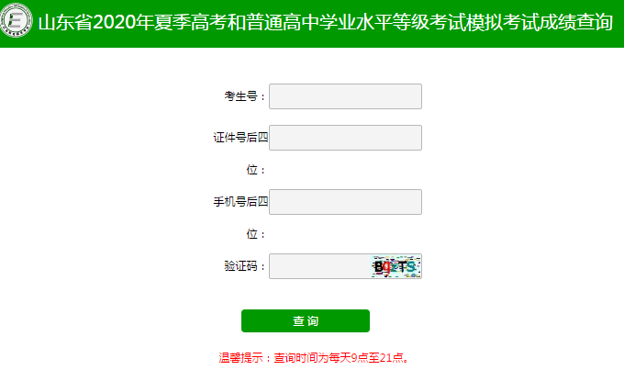
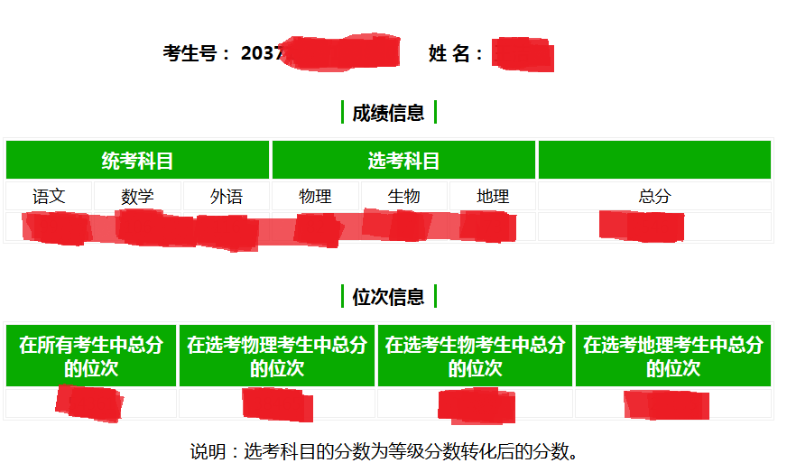
第三部分 志愿填报指导
七、志愿填报流程
1月10日—1月21日，我省统一组织了高考模拟填报志愿演练。2020年高考志愿填报尚未进行，为形象展示有关内容，有关界面以模拟填报志愿的界面为例，最终成绩查询界面、系统界面等以正式公布的为准。
（一）查询有关信息
1.考试成绩及位次信息。一般7月下旬公布高考成绩。考生登录山东省教育招生考试院官方网站，点击“查询系统”栏目进入成绩查询系统，可以查询到考生本人高考总成绩及有关位次信息。

Slide 53
第三部分 志愿填报指导
2.各类别分数线、高考总成绩一分一段表、往年的专业录取情况等信息。届时，考生登录省教育招生考试院网站，点击“热点查询”栏目可以查询到《山东省2020年普通高考各类别分数线》《 2020年夏季高考和普通高中学业水平等级考试文化成绩一分一段表》《近三年普通高考本科普通批首次志愿录取情况统计表》等信息。
3.招生计划。2020年7月中下旬在《山东省普通高校招生填报志愿指南》（《现代教育》7月增刊）统一向社会公布我省2020年高校招生计划，同时提供志愿填报辅助系统供考生查询院校专业计划。自每段（次）录取结束后，剩余院校专业招生计划通过我院官方网站（www.sdzk.cn）统一公布。

Slide 54
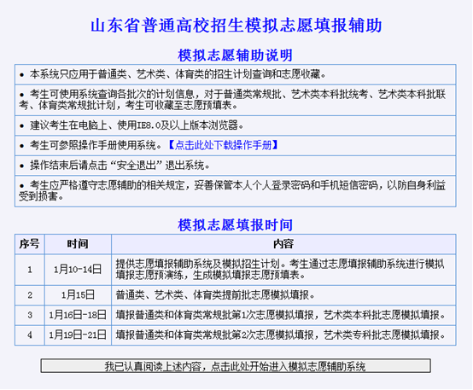
第三部分 志愿填报指导
（二）借助志愿填报辅助系统：查询招生计划和预选志愿
1.系统主要功能。主要功能：一是供考生查询招生计划。系统提供按院校名称、专业名称、选科要求、院校所在省份、层次（本、专科）等条件的筛选计划功能。二是考生在查询招生专业后，可以收藏至预填表。收藏预选志愿功能只适用于普通类常规批、艺术类本科批统考类、艺术类本科批联考类、体育类常规批，其他只提供计划查询服务。
2.系统登录。考生在浏览器中访问https://wsbm.sdzk.cn，进入山东普通高等学校招生考试信息平台系统主页，点击进入该系统。

Slide 55
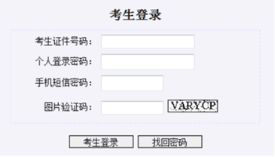
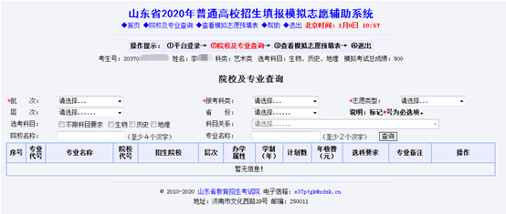
第三部分 志愿填报指导
点击“点击此处下载操作手册”可下载考生使用手册。点击“开始进入志愿填报辅助系统”，进入登录界面，如下图：
输入证件号码、登录密码、手机短信密码、图片验证码，点击“考生登录”，登录辅助系统，主界面如下图：

Slide 56
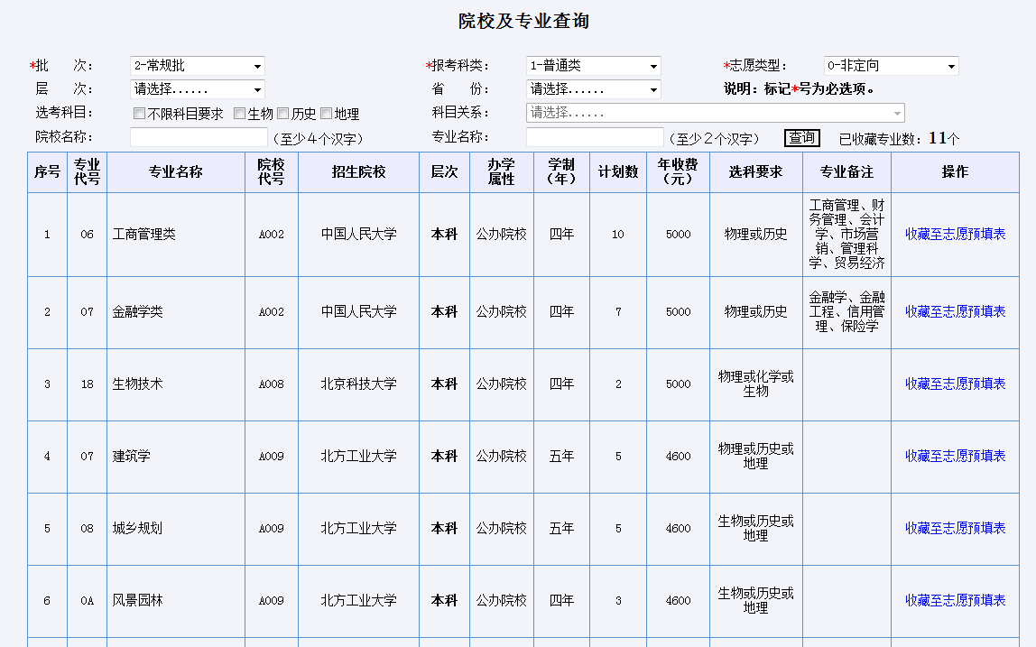
第三部分 志愿填报指导
查询计划，可收藏专业至志愿预填表。功能界面：

Slide 57
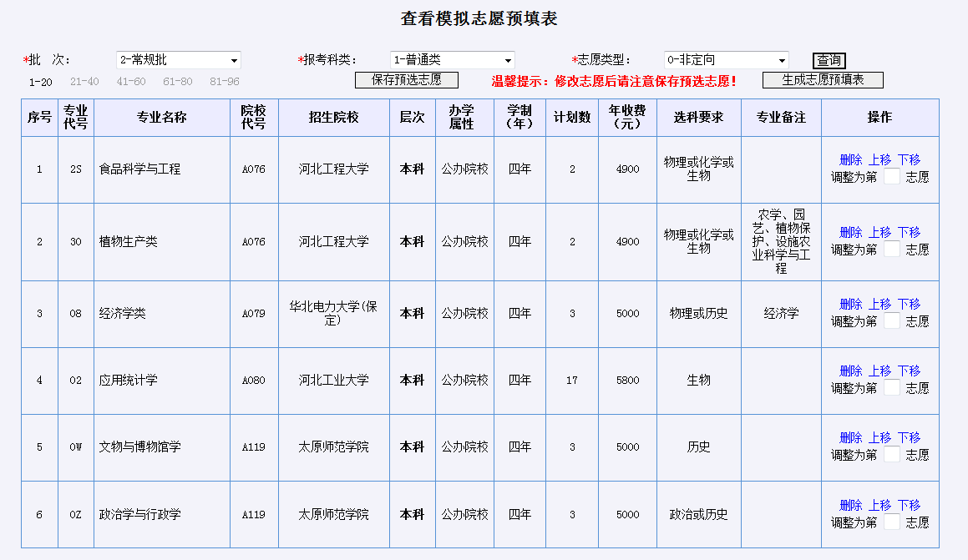
第三部分 志愿填报指导
考生查询招生计划信息，预选志愿，生成志愿预填表后，也可以查看志愿预填表。功能界面如下图：

Slide 58
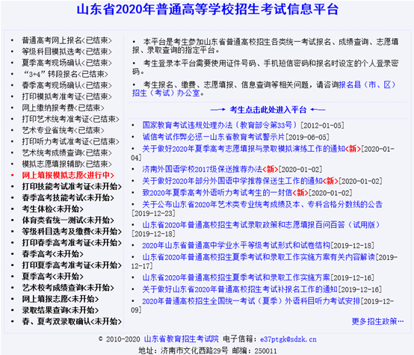
第三部分 志愿填报指导
（三）正式填报志愿
1.登录志愿填报系统。考生在浏览器中访问https://wsbm.sdzk.cn，进入山东招考信息平台系统主页，点击进入“志愿填报系统”如下图：

Slide 59
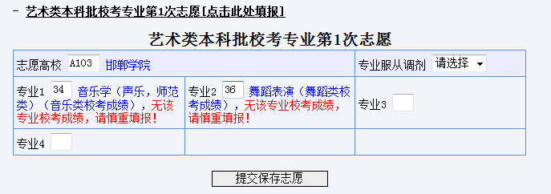
第三部分 志愿填报指导
2.填报志愿
（1）填报传统志愿（非平行志愿）。提前批、艺术类校考均实行院校为单位的传统志愿模式。点击志愿菜单，系统显示填报信息。考生输入院校、专业后，点击“提交保存志愿”，输入个人登录密码后提交志愿，考生共有6次提交保存志愿机会（即1次填报5次修改）。考生如放弃此类志愿只需清空志愿后重新提交即可。比如：

Slide 60
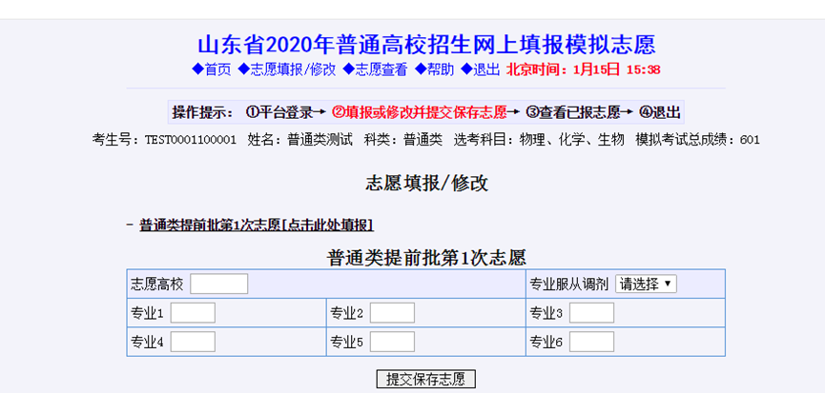
第三部分 志愿填报指导
普通类提前批公安、军事、航海、国家公费师范生、试验班、综合评价等类型，填报界面如下：

Slide 61
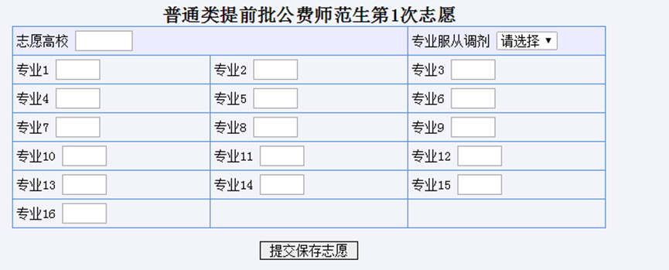
第三部分 志愿填报指导
普通类提前批省属公费师范（医学、农科）生、市级政府委托培养师范生、飞行技术、直招士官招生等均有独立的志愿菜单，考生只能选择一类填报。比如：

Slide 62
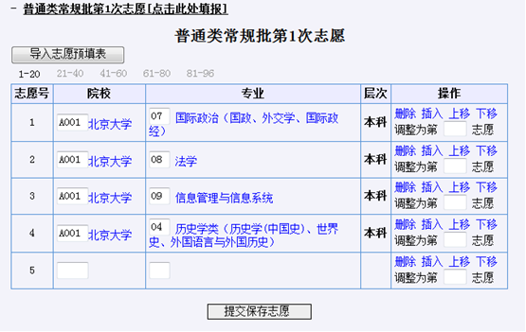
第三部分 志愿填报指导
（2）填报平行志愿。普通类常规批、艺术本科批统考、艺术本科批联考、艺术专科批、体育类常规批均实行平行志愿。考生打开志愿菜单后，可手工输入志愿信息。如已通过模拟志愿辅助系统生成志愿预填表，可点击“导入志愿预填表”，输入个人登录密码后导入志愿预填表，提交后“导入志愿预填表”按钮不可用。比如下图：
考生可对模拟志愿进行增加、修改、插入、删除、上移、下移等操作。在调整顺序时，考生可输入“调整为第_志愿”直接调整志愿顺序，例如：输入1，点击回车键，志愿将调整到第1志愿。
提交时需要输入考生个人登录密码，考生共有6次提交保存志愿机会（即1次填报5次修改）。如放弃志愿，请删除所有志愿后，点击“提交保存志愿”。

Slide 63
第三部分 志愿填报指导
重要提醒
（3）
01
按照系统规定程序和提示填报
填报截止前可在规定的次数内登录修改，以最后一次修改并成功提交的志愿为准
02
建议尽量不要用手机或平板电脑填报；
不要挤到最后半天去上网填报
03
妥善保管志愿填报密码和手机短信密码。 忘记填报密码，可使用报名平台“找回密码”页面的“找回个人登录密码”功能可重设密码，也可以持有效证件去报名县（市、区）招办重设。遗失手机短信密码，可使用 “找回密码”页面的“重发手机短信密码”功能，重新发送手机短信密码。
04

Slide 64
第四部分 计划编制和招生录取工作进程
一、计划编制
（一）计划编制存在的问题。目前，通过查阅院校招生专业目录信息，我们发现一些共性问题：一是部分高校对我省2020年夏季高考招生录取政策理解掌握不准确。对夏季高考的科类、批次等录取方案理解错误。二是没有认真学习《山东省教育招生考试院关于做好山东省2020年普通高校招生来源计划模拟编报工作的通知》，没有熟练掌握计划编报的工作流程、有关注意事项和要求。因而出现错误编报招生计划的科类、计划类别、专业类别、编报批次、招考类型等信息。三是个别高校没有严格执行教育部和省教育厅关于计划编报工作进程安排，工作滞后，影响了整个来源计划管理工作进程。请各高校务必梳理所编报的招生计划信息，对出现的错误及时进行修改，确保在计划公布前所有信息准确无误，否则很可能影响后续学生学籍注册。
（二）下一步工作。我院在对教育部统一下达的招生计划进行规范整理后，会及时通知各招生高校进行计划信息核对和确认。在计划公布前，请各高校务必高度重视计划核对工作，在规定时间登录我省计划管理系统，核对招生计划信息，确保计划公布的准确、规范和完整。（具体时间、网址及要求将在教育部“全国普通高校招生来源计划网上管理系统”公告栏中予以公告。请及时予以关注。 ）在招生录取期间，务必严格执行已公布的招生计划，未经允许，不得擅自变更或调整计划。
二、招生录取有关工作进程（最终工作进程以文件正式公布的为准）

Slide 65
第五部分 有关工作要求
高校要做好如下工作：
1.加强组织领导。一是各高校要把高考改革作为“一把手”工程。要按照教育部和我省招生录取政策，落实高校招生主体职责，加大组织力度，细化工作方案，强化风险防控和舆情应对，确保2020年普通高校招生考试录取工作平稳落地实施。二是加强对高考招生录取疫情防控工作的组织领导。要认真贯彻落实《山东省教育厅山东省卫生健康委员会关于印发〈山东省2020年夏季高考与普通高中学业水平等级考试疫情防控工作指导意见〉的通知》（鲁教招字〔2020〕5号）精神，制订疫情防控方案和招生录取安全突发事件应急预案，做好疫情防控教育培训宣传，测算采购储备招生录取疫情防控物资，开展招生录取疫情防控模拟演练，做好突发应急处置。
2.认真学习相关政策文件。要组织招生部门及所有将参加招生宣传和录取的院系相关工作人员进行培训，确保知悉新高考招生录取政策。务必认真学习高考综合改革“1+1+14”重要配套 文件：
1.《山东省人民政府关于印发山东省深化考试招生制度改革实施方案的通知》（鲁政发〔2016〕7号）
2.《山东省人民政府办公厅关于印发山东省深化高等学校考试招生综合改革试点方案的通知》（鲁政办发〔2018〕11号）
3.《山东省教育厅关于普通中小学招生入学工作的指导意见》 （鲁教基发〔2015〕4号）
4.《山东省教育厅关于完善初中学业水平考试和综合素质评价制度的指导意见》 （鲁教基发〔2015〕5号）
5.《山东省教育厅关于夏季高考考试科目使用全国卷有关事宜的通知》（鲁教学字〔2015〕8号）
6.《山东省招生考试委员会关于调整我省高考加分项目的通知》 （鲁招考委〔2015〕5号）
7.《山东省教育厅关于印发山东省普通高中学业水平考试实施方案和山东省普通高中学生综合素质评价实施办法的通知》 （鲁教基字〔2016〕7号）
8.《山东省教育厅关于印发山东省普通高中学生职业适应性测试指导意见的通知》 （鲁教职发〔2016〕2号）

Slide 66
第五部分 工作要求
9.《山东省教育厅关于组织开展普通本科高校综合评价招生试点工作的通知》 （鲁教学字〔2016〕13号）
10.《山东省教育厅等6部门关于印发〈山东省普通中小学校办学条件标准〉和〈山东省特殊教育学校办学条件标准〉的通知 》 （鲁教基发〔2017〕1号）
11.《山东省教育厅关于印发山东省普通高中2017级学生课程实施指导意见的通知》 （鲁教基发〔2017〕3号）
12.《山东省教育厅关于开展普通高中选课走班试点工作的通知》 （鲁教基函〔2016〕26号）
13.《山东省教育厅关于高等学校与普通高中联合育人的指导意见》 （鲁教基字〔2017〕1号）
14.《山东省人民政府办公厅关于加强高中阶段教育改革发展的意见》 （鲁政办字〔2018〕32号）
15.《山东省招生考试委员会关于印发山东省2020年普通高校招生夏季考试和录取工作实施方案的通知》（鲁招考委〔2019〕4号）
16.《山东省人民政府办公厅关于进一步加强高考综合改革保障工作的通知》 （鲁政办字〔2020〕31号）
3.加强队伍建设，强化条件支撑保障。参与国家教育考试命题、评卷和考务工作是教育部门、学校和教师应尽的职责和义务。高考综合改革实施对高校招生提出了新挑战和新要求，各高校要加强招生队伍建设，加大经费投入，强化条件保障。
4.加强政策宣传，做好考生志愿指导。积极做好新高考志愿填报指导服务，为考生提供政策解读、参考信息和咨询指导。

Slide 67
第五部分 工作要求
5.加强诚信法纪教育。一方面加强对考生的诚信法纪教育。在为考生服务的同时，加大有关法律法规的宣传力度，教育考生遵纪守法，诚信应考，杜绝弄虚作假等舞弊行为。另一方面加强对高校老师和招生工作人员的法纪教育。加大案例警示教育，深刻汲取冒名顶替事件的深刻教训，严肃工作纪律，切实维护招生工作的公平公正。
6. 严格招生管理。一要高度重视计划编报和核对工作。2020年是我省高考综合改革落地实施的第一年，确保改革顺利进行责任重大，招生来源计划的编报和核对工作是招生工作的重要环节和基础性工作，也是影响招生工作质量的重要因素，各高校应进一步加强组织领导，安排专人负责，在规定时间内按要求认真负责地计划编报和核对工作。二要确保准确规范编报计划信息。编制确定的在山东省招生计划是高等学校招生方案及对社会招生承诺的主要内容之一，也是考生填报志愿的依据，一经向社会公布，不得擅自更改。三要严肃工作纪律。各招生院校要切实维护高校招生计划严肃性，加强对计划编制和执行情况的监督管理。未经批准，不得擅自调整下达的计划总量或改变招生计划类型。对于编报过程中出现严重工作失误，造成严重后果或产生不良社会影响的，有关部门将依据有关法律法规严肃查处，追究有关人员责任。四要规范招生行为。每一位参与招生的专兼职人员都代表学校，代表招生系统的形象，必须严格自律，不得进行虚假宣传，违规承诺，更不得出现弄虚造假、欺骗广大家长和考生的行为。大家的一切言行要经得起社会的监督，经得起时间的检验。

Slide 68
第五部分 工作要求
特别请求：
一、关心支持招生考试改革，积极建言献策，为高考改革贡献智慧。
二、积极宣传招生考试政策，正面引导舆论，为改革创造良好氛围。
三、严格执行招生录取政策，履行主体责任，切实维护招生公平公正，做到让党和政府放心、让考生和家长满意。

Slide 69
祝山东高考综合改革平稳落地！
祝各高校招生工作圆满顺利！
祝大家心情愉快 身体健康！
汇报完毕 谢谢大家！

